Slide 1
Curso temporal del efecto del priming subliminal según la relación semántica
Autores:
Embon, Iair ; Bruno, Nicolás Marcelo ; Díaz Rivera, Mariano Nicolás ; Giménez, Leandro ; Andreau, Jorge Mario; Iorio, Alberto Andrés.

Slide 2

¿Hasta qué grado puede un estímulo subliminal influir en nuestra conducta?
¿Cómo estudiarlo?
¿Qué se entiende por percepción “subliminal”?
Notes:
La pregunta problema que mueve este tipo de investigaciones, y que ha terminado por dar lugar a un cuerpo grande de investigaciones.
Primero, voy a definir que se entiende por subliminal. : Subliminal perception is inferred when a stimulus is demonstrated to be invisible while still influencing thoughts, feelings, actions, learning or memory. (koudier y dehaene 2007)

Slide 3
Paradigma del priming enmascarado
+
Máscara delantera
&&&
gato
Prime
Máscara posterior
&&&
perro
Target
SOA
Animal u objeto?
Notes:
Vamos a ver uno de los procedimientos para estudiar la percepción subliminal:
1: TARGET
1ª: ANIMAL U OBJETO
2: PRIME
3: MÁSCARA DELANTERA Y TRASERA
4: CRUZ DE FIJACIÓN
5: SECUENCIA DE EVENTOS
6: SOA (avisar que lo vamos a usar luego a este concepto)

Slide 4
Paradigma del priming enmascarado
Notes:
Efecto de congruencia…. Def.

Slide 5
Moduladores del efecto
RELACIÓN SEMÁNTICA
SOA
SIMILITUD SEMÁNTICA
ASOCIACIÓN SEMÁNTICA
Notes:
Explicar que hay varios moduladores del efecto y que significa esto
Y que este trabajo se va a enfocar en dos: relación semántica y soa
Comenzamos con la fuerza semántica
Explicar SOA, aclarar que no es que la duración de lo que influye el efecto en sí, sino que se trata de la duración del efecto priming de congruencia en esta metodología

Slide 6
Preguntas
¿Cuál es el límite temporal del efecto priming de congruencia?
¿De qué manera modula la relación semántica el efecto priming de congruencia?
Notes:
Las preguntas que vamos a trabajar son:
…..
Comentar un poquito del estado del arte de cada una
…..
La primera es más exploratoria
…..
La segunda: de qué manera lo modula? Puede hacer el efecto dure más tiempo? O qué sea más fuerte?
Cual es el tiempo máximo que tiene que pasar desde el prime al target, para que el primero deje de tener efectos sobre el segundo.

Slide 7
Diseño
Relación Semántica
Fuertemente Relacionados
Débilmente Relacionados
Tiempo de SOA
66 ms
150 ms
No Relacionados
233 ms
317 ms
Notes:
La relación semántica va a ser intra-sujeto
Los tiempos de soa variará inter-sujeto

Slide 8
Hipótesis
Habrán diferencias entre débilmente relacionados y fuertemente relacionados para todos los tiempos de SOA.
El efecto de congruencia irá decayendo a medida que aumenta el tiempo de SOA tanto para débilmente relacionados como para fuertemente relacionados.

Slide 9
Hipótesis
En el último tiempo de SOA habrán diferencias entre fuertemente relacionados y no relacionados, no así entre débilmente relacionados y no relacionados.

Slide 10
Metodología
Tarea experimental
Tarea de visibilidad objetiva
Tarea de similitud
Tarea de visibilidad subjetiva

Slide 11

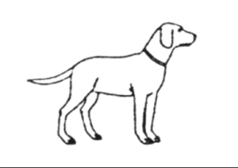
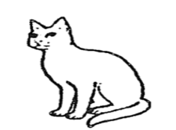
Metodología
Tarea experimental:
+
Máscara delantera (100 ms)
Prime (33,5 ms)
Máscara posterior (varía)
Target (Hasta respuesta)
SOA (Varía)
Animal u objeto?

Slide 12
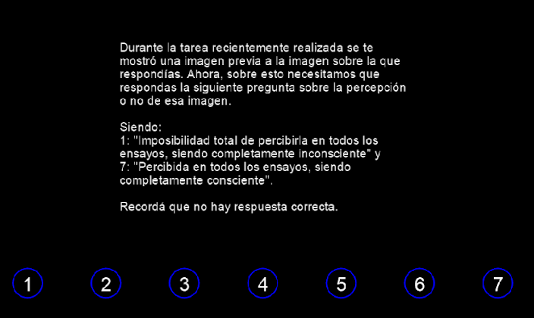
Metodología
Testeo de visibilidad subjetiva:

Slide 13
Metodología
Testeo de visibilidad objetiva:
+
Máscara delantera (100 ms)
Prime (33,5 ms)
Máscara posterior (varía)
Target (Hasta respuesta)
SOA (Varía)
Animal u objeto?

Slide 14
Estímulos y pares

Slide 15
Set de estímulos
Rossion, B., & Pourtois, G. (2004).
Test de asociación
Callejas et al. (2003)
Similitud semántica
Vivas et al. (2017)
Frecuencia léxica subjetiva, Familiaridad, Tipicidad
Martínez-Cuitiño et al. (2015)
Complejidad visual
Manoiloff et al. (2010)

Slide 16
PRIME
TARGET
FR
DR
NR
NR
ANIMALES
cabra
oveja
ratón
jarra
taza
OBJETOS
cigarrillo
pipa
cuchara
cocodrilo
gallo

Slide 17
MUCHAS GRACIAS

Slide 18
Anexo

Slide 19
Atención Top-Down
Subliminal (no atendido)
Subliminal (atendido)
Preconsciente
Consciente
Ausente
Presente
Ausente
Fuerza Bottom-Up
Presente
Notes:
Explicar la diferencia entre procesamiento subliminal, preconsciente y consciente
La pregunta entonces es cómo lo podemos estudiar?
Tiene muchas complejidades pero a lo largo de los años se fueron desarrollando mejoras metodológicas que permiten su estudio.

Slide 20
Ejemplo de asociación semántica
+
Máscara delantera
&&&
queso
Prime
Máscara posterior
&&&
ratón
Target
SOA
Animal u objeto?
Notes:
Ejemplificar asociación

Slide 21
Ejemplo de similitud semántica
+
Máscara delantera
&&&
gato
Prime
Máscara posterior
&&&
tigre
Target
SOA
Animal u objeto?
Notes:
ejemplificar

Slide 22
Ejemplo de SOA
+
Máscara delantera
&&&
gato
Prime
Máscara posterior
Cantidad de tiempo
&&&
tigre
Target
SOA
Animal u objeto?
Notes:
ejemplificar

